Slide 1


Were Di Drie
Voorlichting voor ouders van basisschoolleerlingen

Slide 2


Het doel van deze avond
Een eerste indruk
Notes:
Were Di Drie is voor velen van u een onbekende vorm van onderwijs. We begrijpen dat u veel vragen heeft.
Wij geven vanavond een eerste indruk van wat Were Di Drie is, maar kunnen niet meteen al uw vragen beantwoorden. Dat doen we natuurlijk wel graag, bijvoorbeeld op de open dag.

Slide 3

Wat u (waarschijnlijk) kent
Were Di Drie is anders
Notes:
WD3 is anders dan regulier onderwijs. Daarmee dus ook anders dan gewend vanuit vroeger. Dat wat u kent van het regulier onderwijs zult u deels los moeten laten als uw kind op Were Di Drie zit.

Slide 4
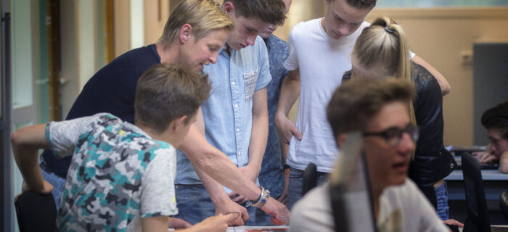
Docentgestuurd <> Leerlinggestuurd
Deze misschien?
Wat past het best?
Notes:
Het meest merkbare verschil is dat WD3 meer leerlinggestuurd onderwijs biedt. Dat betekent ook minder structuur. (NOTE ANNELOES: niet minder structuur, maar op een andere manier structuur?)
Leerlingen komen natuurlijk verschillend binnen, sommigen hebben al meer leerlinggestuurd onderwijs gehad, anderen niet. De begeleiding in leerjaar 1 is hier op afgestemd.

Slide 5
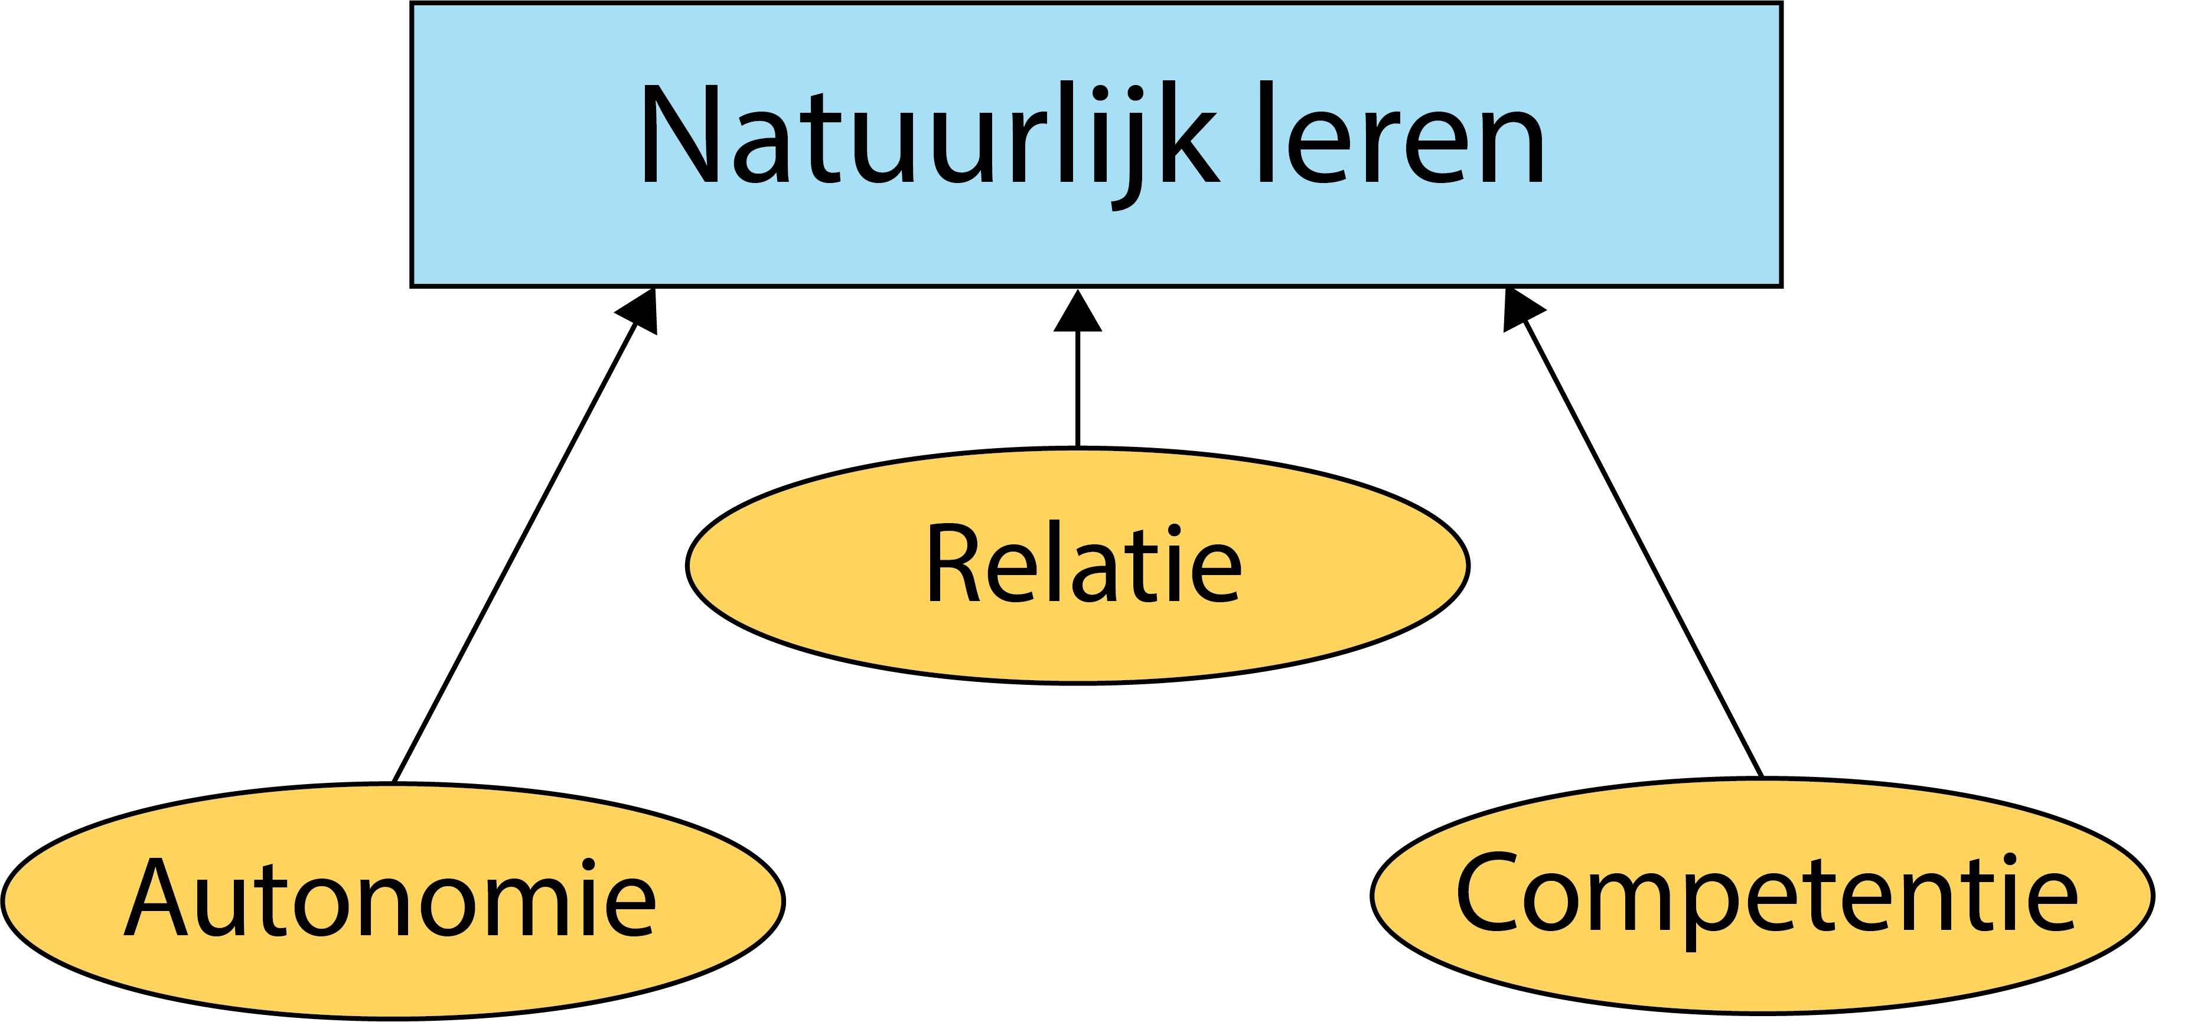
Onze drie pijlers
Notes:
Een leerling moet leren zelf aan het stuur te staan. Om hem daarbij te helpen is het belangrijk dat de relatie tussen ons, de leerling en de ouders goed is. We moeten elkaar leren kennen. Daarna helpen we de leerling steeds meer zelf aan het stuur te staan. De leerling leert welke competenties al ver zijn ontwikkeld en welke nog kunnen groeien.

Slide 6
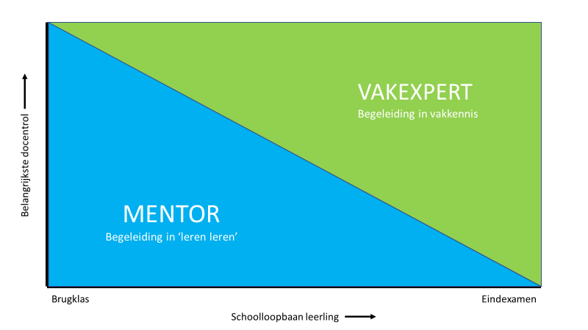
Begeleiding
Notes:
Dat betekent dat wij eerst veel inzetten op mentorbegeleiding en leren zelf aan het stuur te staan en dat de vakkennis soms wat later volgt. Dat is anders dan bij regulier onderwijs en dat kun je als ouder merken als je leerlingen op Were Di Drie en op regulier vergelijkt.

Slide 7

VMBO <> Havo/VWO
Één team, maar niet precies gelijk
Notes:
Were Di Drie is jaren geleden begonnen met vmbo. Sinds enkele jaren is daar ook havo/vwo bijgekomen. We vormen ondertussen één team en groeien steeds meer naar elkaar toe, maar leerlingen voelen duidelijk verschil.
Je wordt geplaatst op vmbo óf havo/vwo en hebt dan voor het grootste deel te maken met andere mentoren, andere lokalen en een iets andere werkwijze.
We wisselen wel veel uit en trekken in visie samen op.

Slide 8
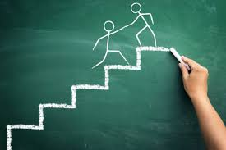
Cross-age en cross-stage
Leeftijden en onderwijsniveau’s door elkaar
Notes:
Leerlingen worden ingedeeld in een cluster met andere leerlingen van verschillende leeftijden en verschillende onderwijsniveau’s. Er zijn vmbo en havo/vwo clusters. We zien dat leerlingen veel van elkaar leren. In het begin van het nieuwe schooljaar besteden we hier extra aandacht aan. Leerlingen die hier al een jaar op school zitten helpen de nieuwe leerlingen, maken ze wegwijs in de school en op Were Di Drie.
Later maken ze samen projecten of zitten samen in workshops. Zo kunnen ze met en van elkaar leren.
Ook bij zelf aan het stuur / mentorbegeleiding zitten leerlingen van verschillende leeftijden, hier wisselen ze ervaringen uit en leren ze hoe andere leerlingen hun eigen groei aanpakken.

Slide 9
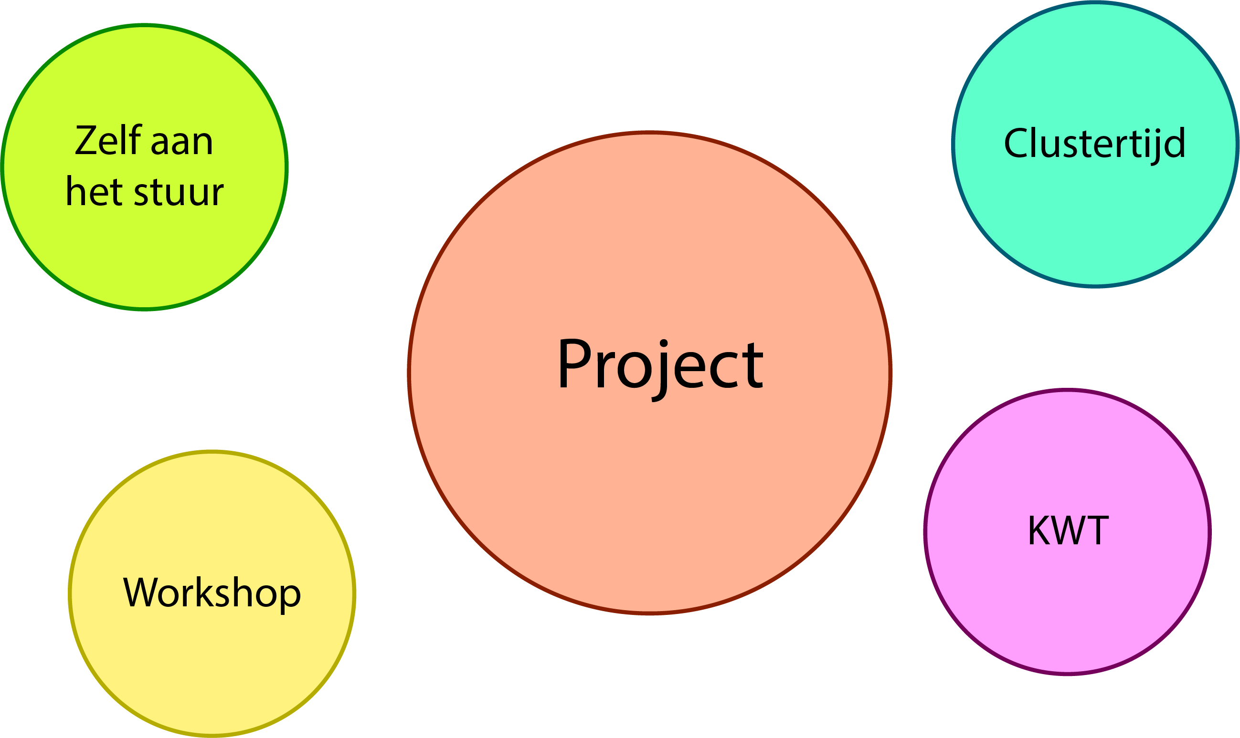
Dagprogramma
Notes:
Het grootste deel van de dag is gevuld met projecttijd, hierin werken leerlingen aan hun eigen projecten. Ze worden hierin ondersteund door coaches en vakexperts.
Elke dag is er ook clustertijd. Leerlingen zitten in een cluster, een vaste groep leerlingen. Deze tijd wordt gebruikt voor groepsvorming, mededelingen, leren leren, actualiteit en contact met de mentor.
Zelf aan het stuur is onze manier van mentorbegeleiding waarin de leerling wordt geholpen stapje voor stapje steeds meer zelf aan het stuur te staan.
Leerlingen volgen ook workshops. De vreemde talen en wiskunde hebben regelmatige workshops. Andere vakken verzorgen incidenteel ook workshops.
Daarnaast is er nog KWT. In deze tijd kiezen leerlingen waar ze aan werken. Dat kan hun project, maar ook een vak zijn.

Slide 10
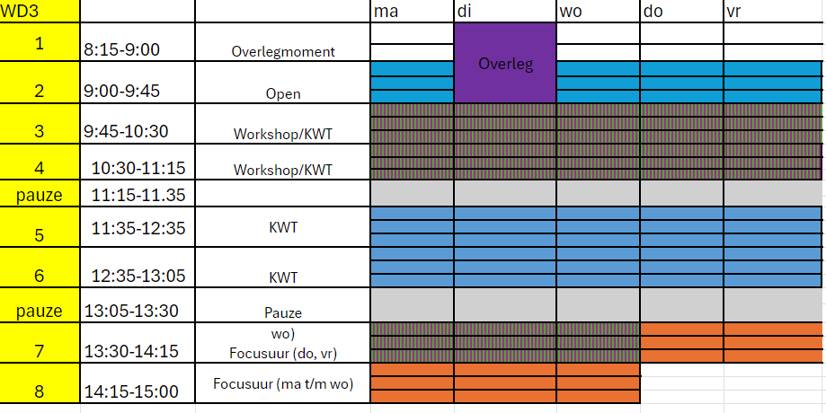
Dagprogramma VMBO
Notes:
Het grootste deel van de dag is gevuld met projecttijd, hierin werken leerlingen aan hun eigen projecten. Ze worden hierin ondersteund door coaches en vakexperts.
Elke dag is er ook clustertijd. Leerlingen zitten in een cluster, een vaste groep leerlingen. Deze tijd wordt gebruikt voor groepsvorming, mededelingen, leren leren, actualiteit en contact met de mentor.
Zelf aan het stuur is onze manier van mentorbegeleiding waarin de leerling wordt geholpen stapje voor stapje steeds meer zelf aan het stuur te staan.
Leerlingen volgen ook workshops. De vreemde talen en wiskunde hebben regelmatige workshops. Andere vakken verzorgen incidenteel ook workshops.
Daarnaast is er nog KWT. In deze tijd kiezen leerlingen waar ze aan werken. Dat kan hun project, maar ook een vak zijn.

Slide 11
Dagprogramma HV
Notes:
Bij vmbo begint de dag met een dagopening. Na de dagopening stemmen coaches af of het cluster ‘open’ kan. Leerlingen zoeken vanaf dat moment een eigen werkplek met leerlingen waarmee zij samenwerken. Gedurende de dag kan het zijn dat leerlingen een workshop hebben, of dat ze KWT hebben. We eindigen de dag met het focusuur.
Bij havo/vwo begint de dag met workshops of KWT. Daarna is er elke dag clustertijd. Na de pauze is er een groot blok projecttijd en na de tweede pause volgt nog meer projecttijd of een workshop. We sluiten de dag af met het focusuur. Hierin vindt bijvoorbeeld zelf aan het stuur plaats.

Slide 12
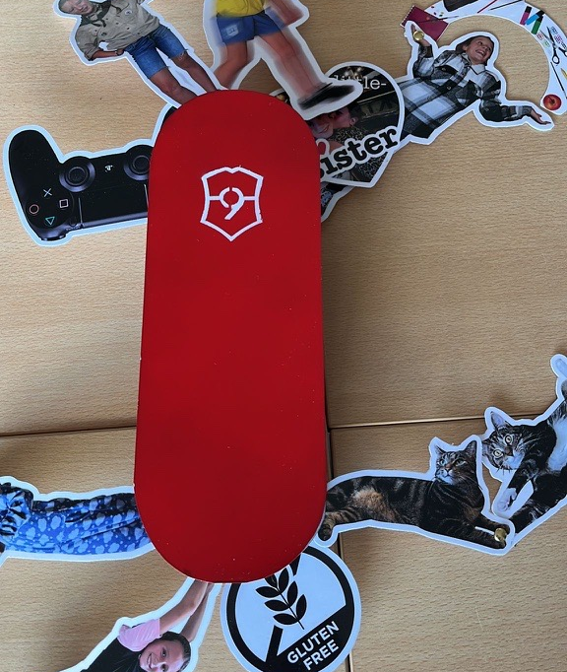
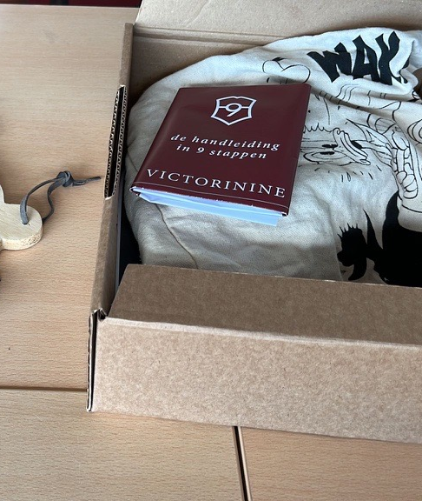
Smaakt het naar meer?
Wil je het WD3 concept in het klein uitproberen?
Orientatiemiddagen op 6 en 13 november
Notes:
Meer informatie over aanmelden e.d. komt via de basisschool

